Slide 1

Организация взаимодействия с помощью инструмента Padlet

Slide 2
Возможности Padlet
организовать коллективный мозговой штурм (даже если участники находятся на расстоянии);
подготовить виртуальную выставку, плакат или стенгазету по определенной тематике;
организовать сбор идей, примеров по обозначенному вопросу изучаемой темы;
осуществить обмен информацией, доступной для просмотра и редактирования любым пользователем
отобразить результаты информационного поиска обучающихся по теме;
организовать рефлексию.

Slide 3
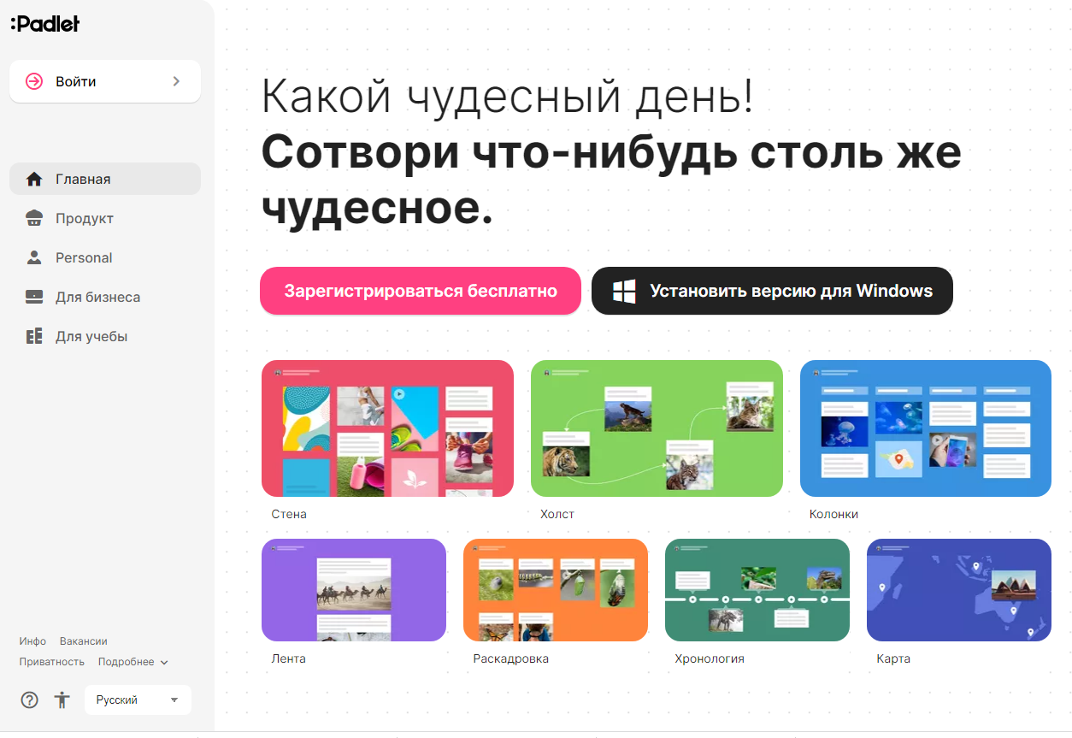
Для начала работы откроем новую вкладку и в адресную строку браузера вводим адрес padlet.com, нажимаем клавишу Еnter и переходим на сайт сервиса. Нажимаем кнопку «Зарегистрироваться».

Slide 4
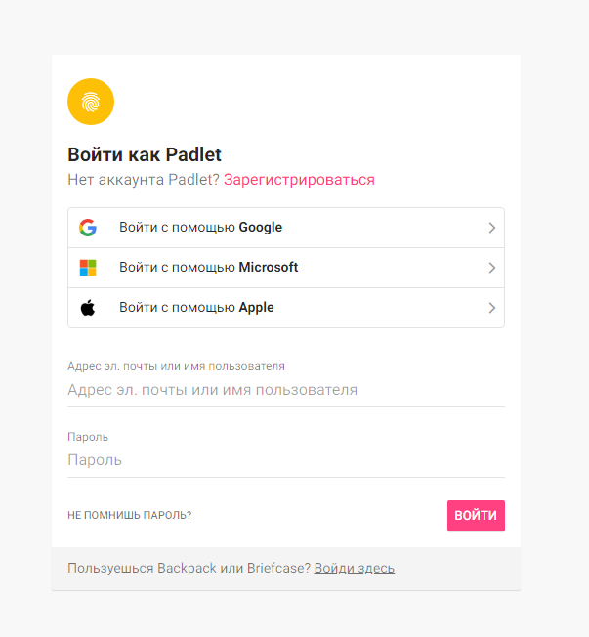
Можно зарегистрироваться на сайте указав адрес электронной почты и пароль, но Рadlet предлагает более простой способ регистрации: если у вас есть аккаунт Google, то можно привязать личный кабинет на сайте Padlet к этому аккаунту.

Slide 5
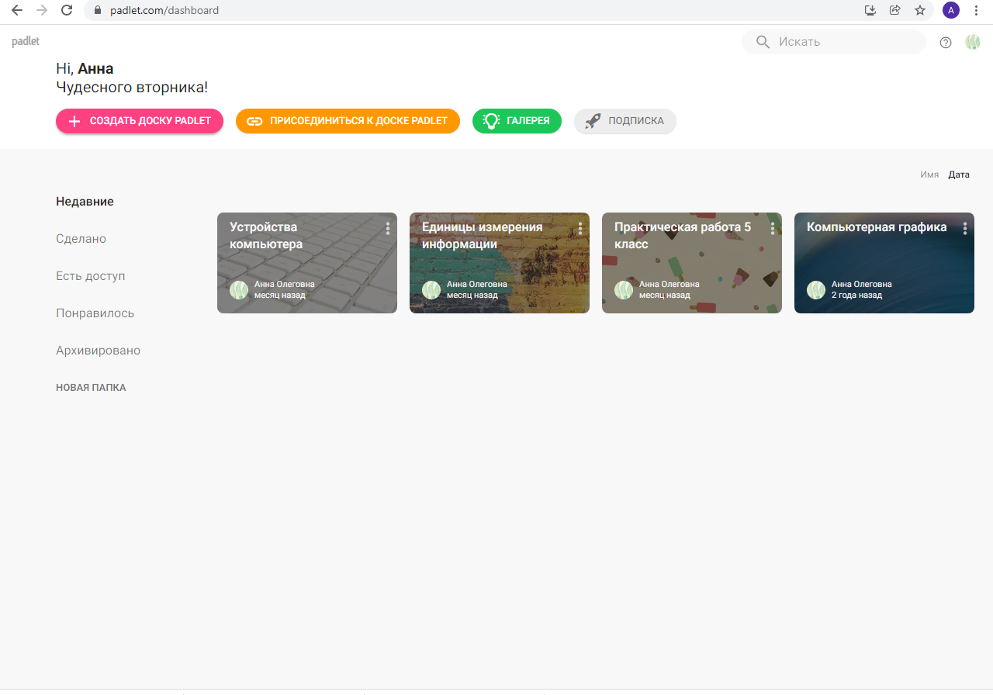
Создаем онлайн-стену. Нажимаем кнопку «Создать Padlet». Начинаем с чистого листа или используем уже готовый шаблон. Выбираем обои, которые Вам понравятся. Вы можете обратиться к галерее, чтобы увидеть примеры создания таких онлайн-стен.

Slide 6
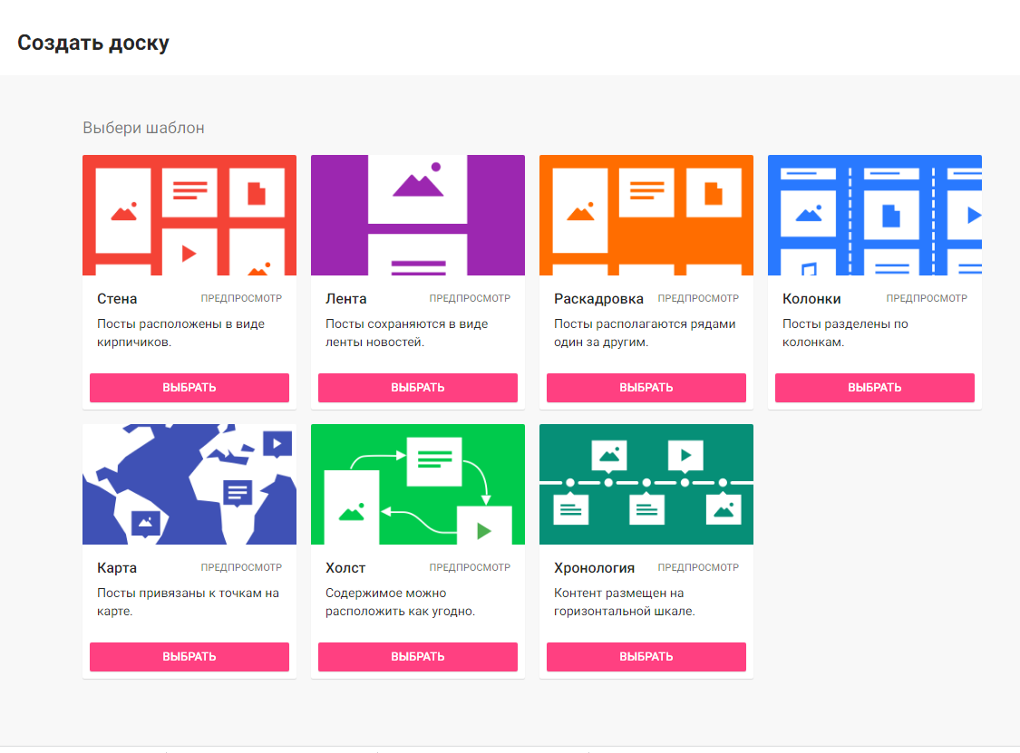
Выбираем вид своего проекта: стена (оформите содержимое в виде кирпича); холст (распределяйте, группируйте и соединяйте контент любым способом); транслировать в виде непрерывного потока (просматриваем контент сверху вниз в простой ленте); сетка (расположите содержимое рядами); полка (показывать содержимое столбцами)

Slide 7
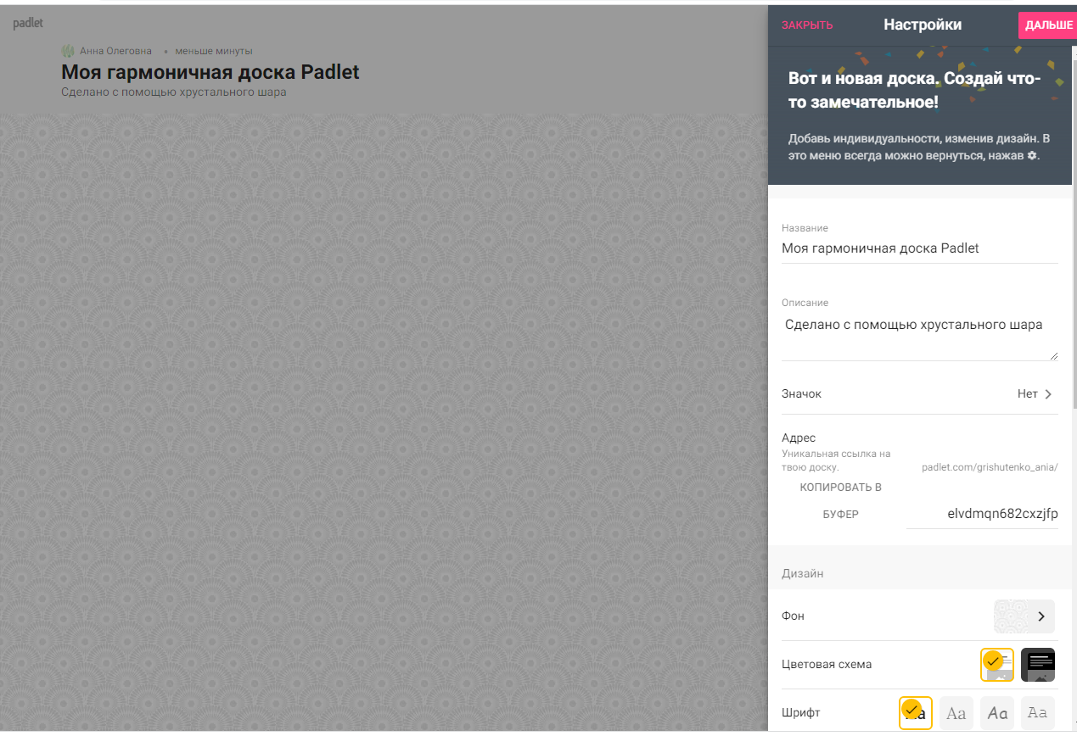

Slide 8
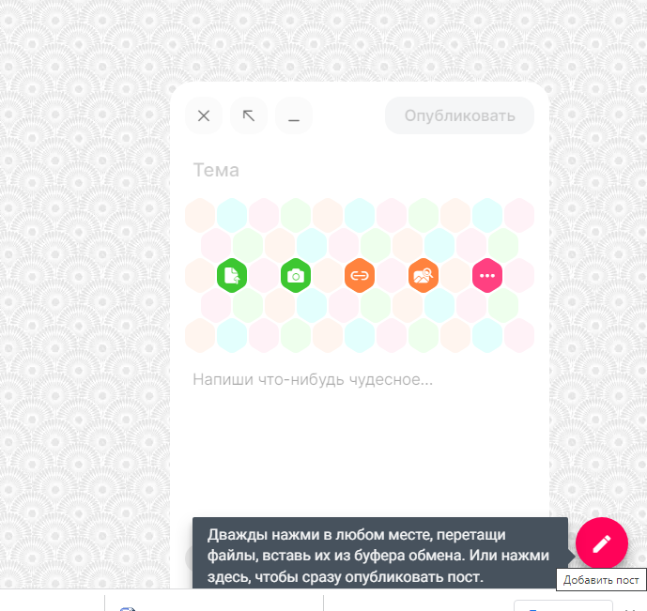
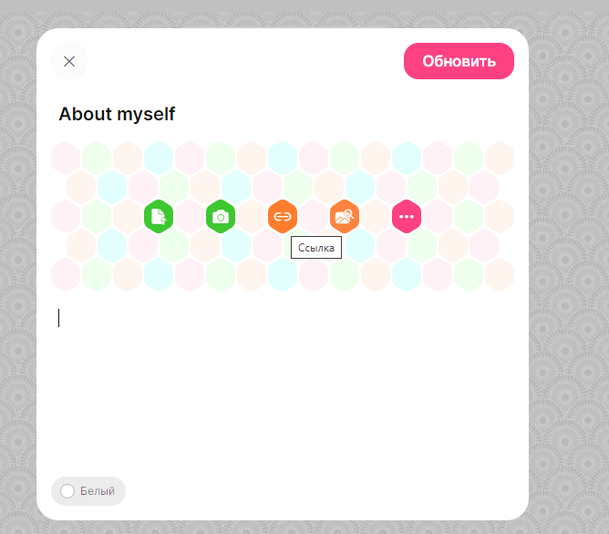

Slide 9
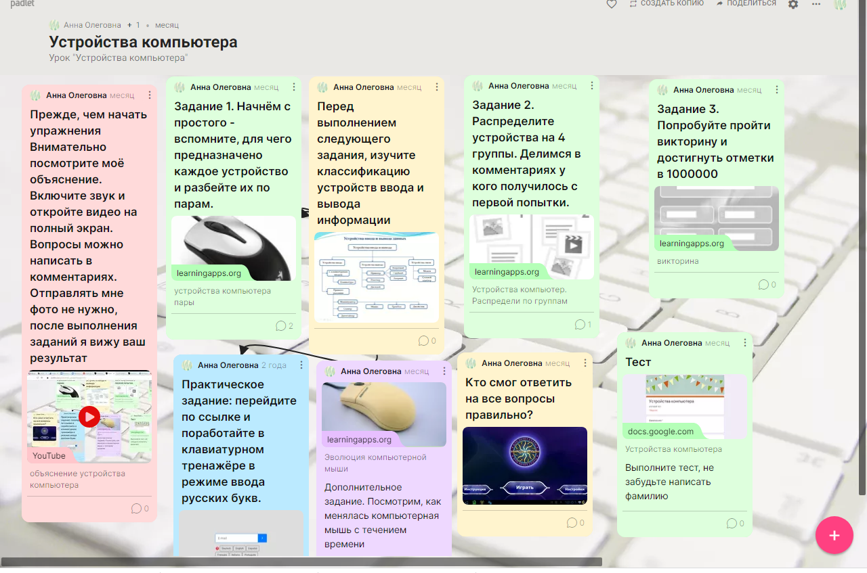
https://padlet.com/grishutenko_ania/gr1qvawp3n1n

Slide 10
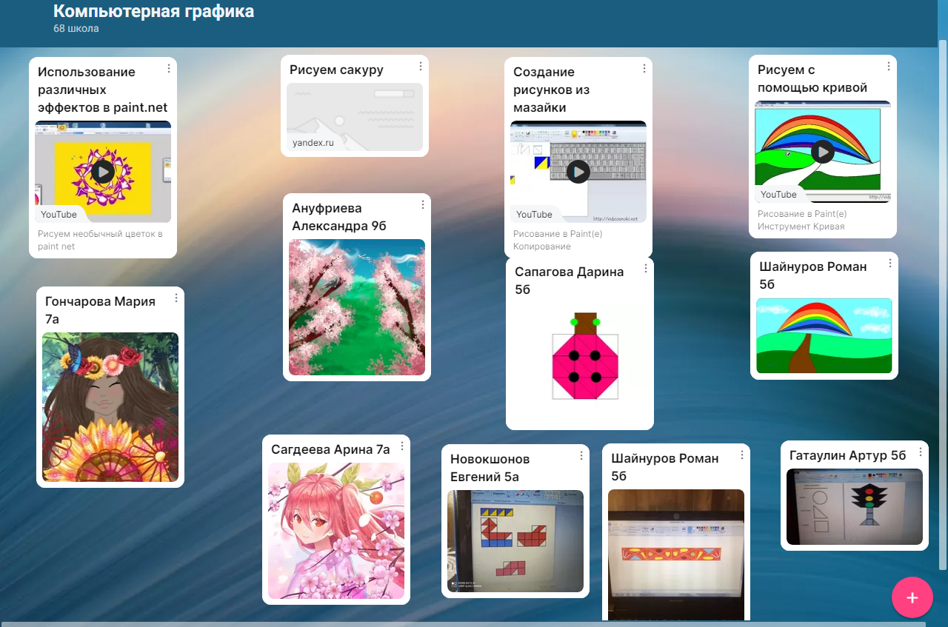
https://padlet.com/grishutenko_ania/2u4pg7fah5iigod

Slide 11
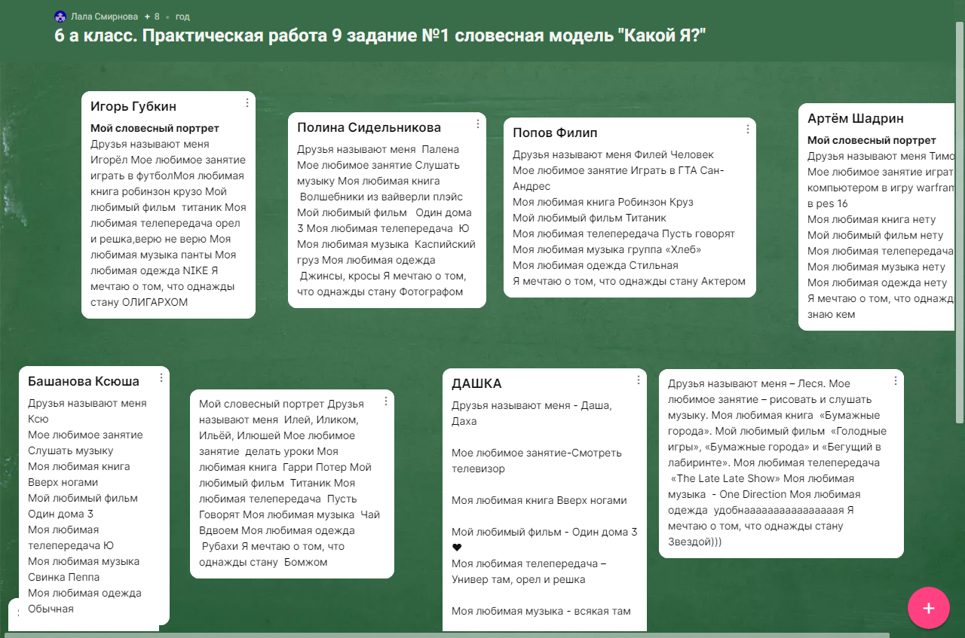

Slide 12
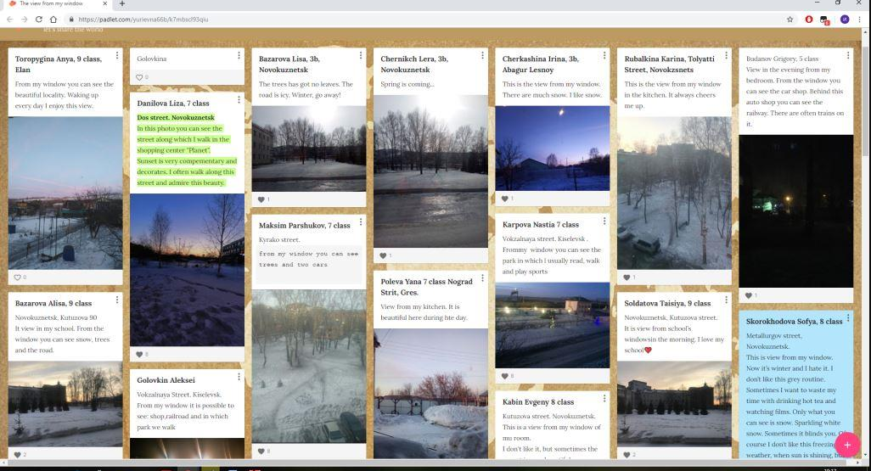

Slide 13
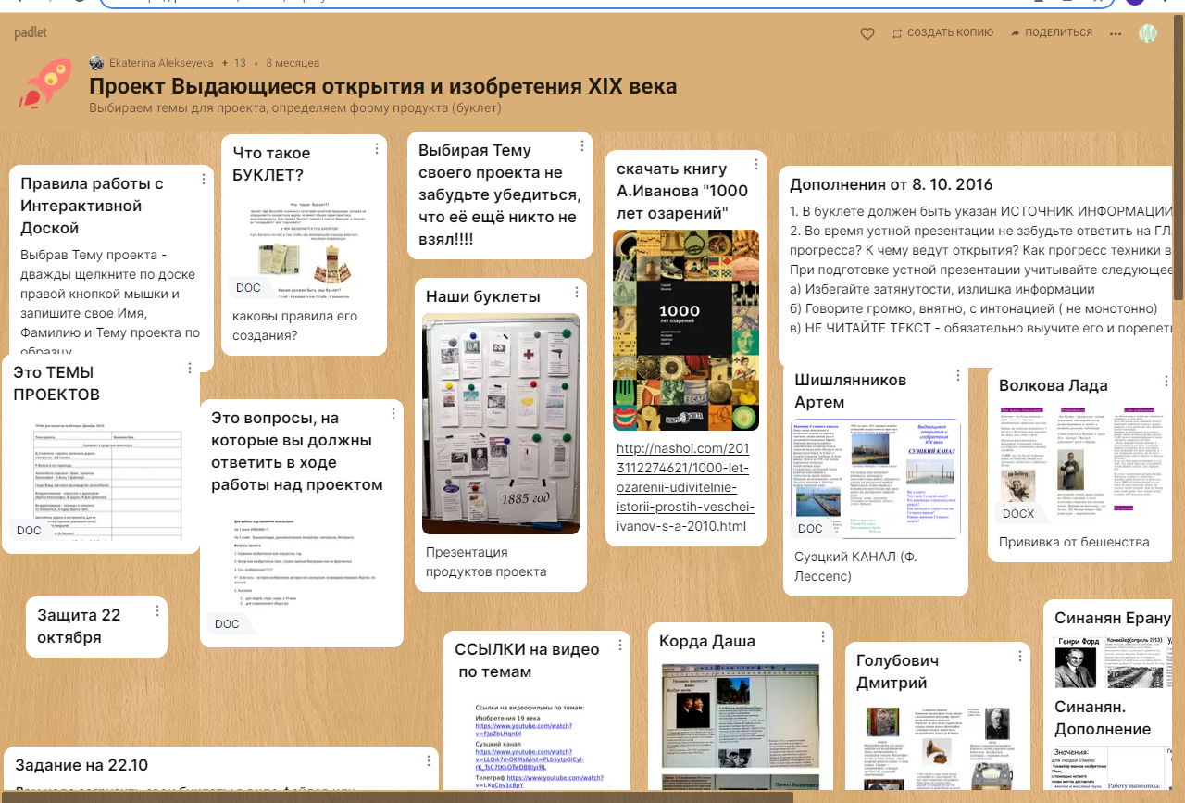
https://padlet.com/busssia/8aproject1

Slide 14
